Slide 1
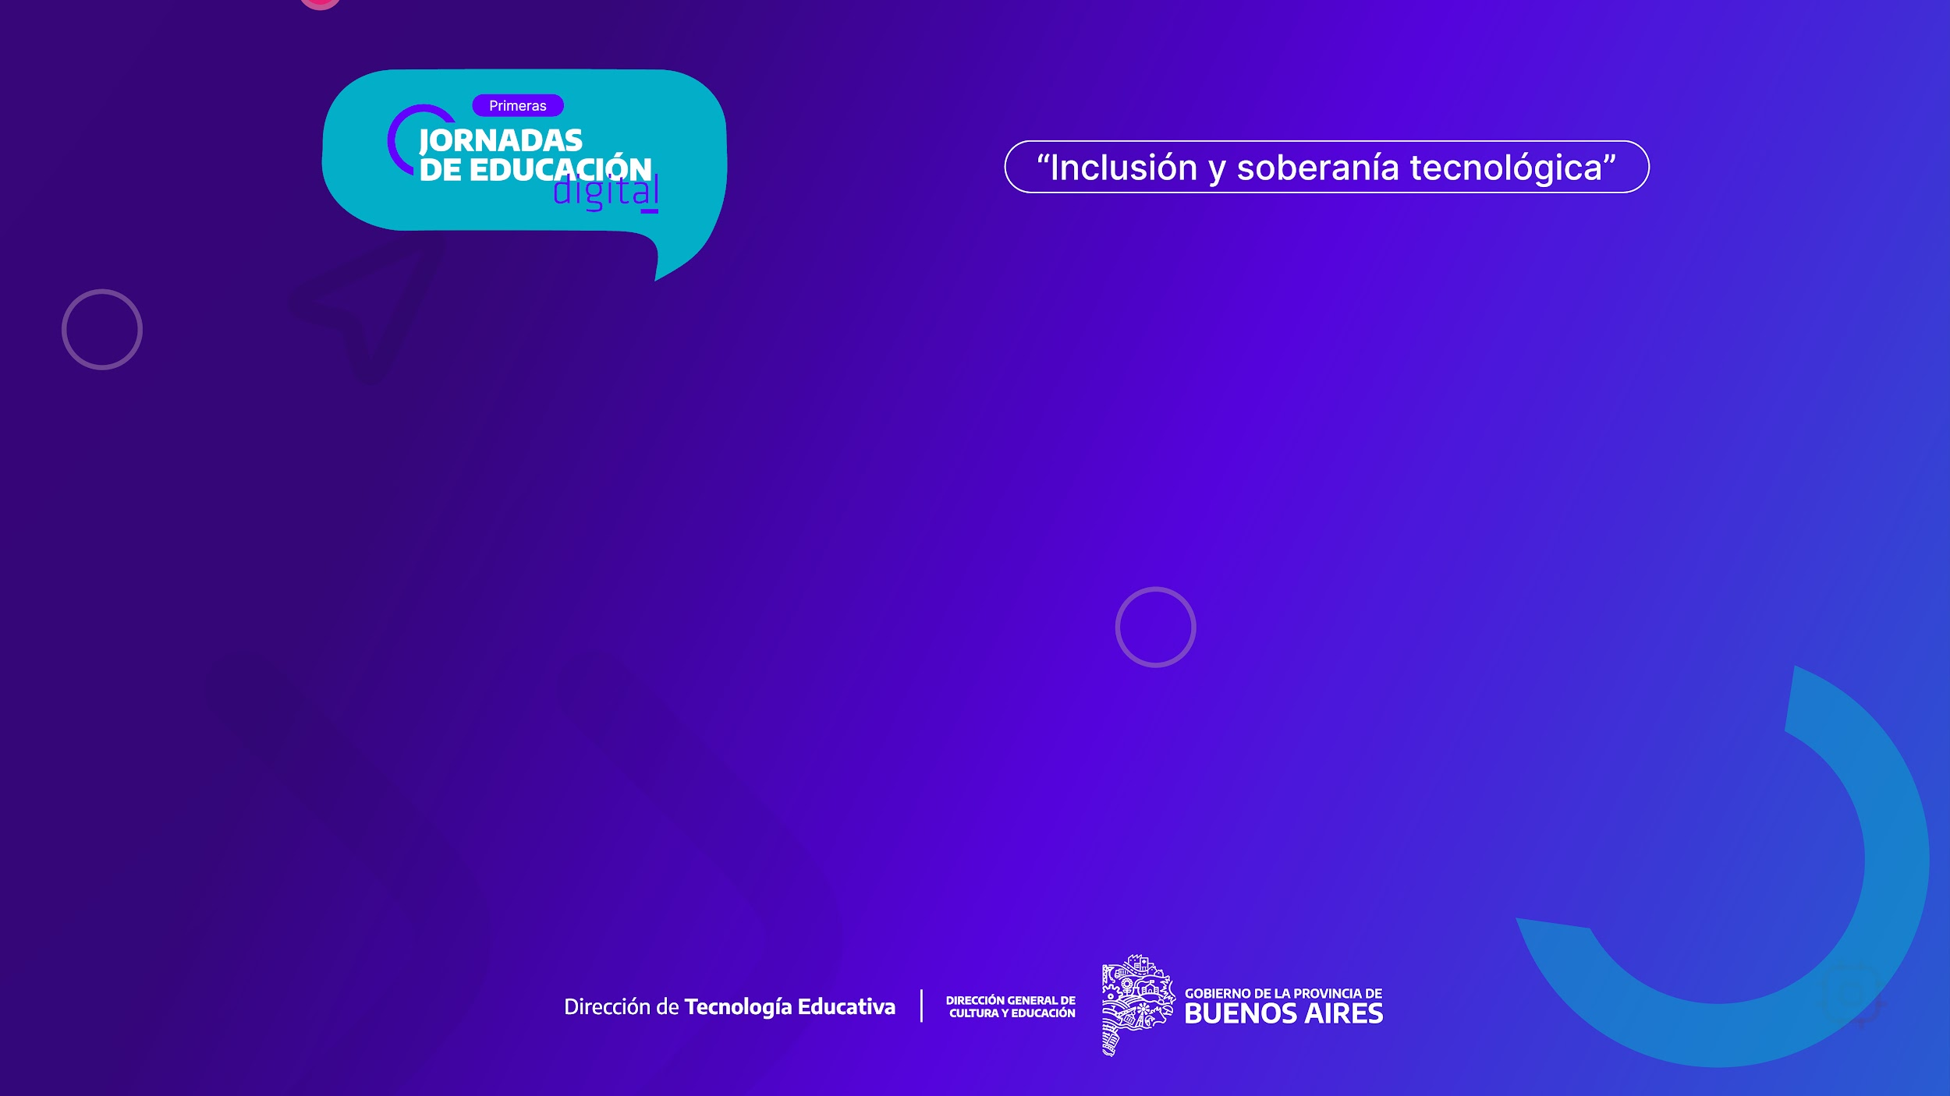
IMPORTANTE:
Para realizar tu presentación, te pedimos por favor que vayas a: Archivo > Hacer una copia, de modo que puedas editar tu propia versión sin afectar la plantilla general.
Experiencia de Educación Digital
Robots con Flow
Estudiantes de 4to Año - NTICx
E.E.S.N°4, E.E.S.N°5, E.E.S.N°9. Alejandro Korn
Docente: Nancy E. Darré Marey

Slide 2
Flow
Interconexión de aprendizaje
Aprendizaje Significativo
Metacognición
Colaboración
Motivación
Inspiración
Emociones
Tecnología
Inteligencia emocional
Creatividad
Trabajo Colaborativo

Slide 3
Posicionamiento pedagógico desde el cual se analizará la experiencia
Implementación del pensamiento de diseño para despertar la innovación, la creatividad, y la resolución
de problemas. Incorporando cada una de sus etapas (empatizar, definir, idear, prototipar y probar)
De esta manera se aborda un problema, desarrollando habilidades como el trabajo en equipo, la comunicación efectiva y la adaptabilidad, propiciando el aprendizaje interactivo, participativo y conectado
con el mundo real.

Slide 4
Etapas
TRABAJO PRÁCTICO DE INVESTIGACIÓN – (Google Docs) Portada + Guía de estudio dirigido + QR de la Infografía – Compartir documento por correo electrónico. Uso de block de notas para solventar los casos de ausencia de wifi
PROTOTIPO - Construir un robot (prototipo) con los materiales reciclados que quieran. Pensarlo con una o varias funciones. Imaginarlo a futuro como un diseño perfeccionado.
INFOGRAFÍA - Crear una Infografía (Canva) con la ficha técnica del prototipo. (Nombre del robot, materiales o materia prima para su construcción, función o tarea, tipo de energía, autonomía, Foto generada con IA (Freepik, Copilot), Foto del prototipo, integrantes del grupo. (Español/Inglés)
IA (Freepik) elaboración de imagen de prototipo
QR (Bitly) Generación de QR de Infografía
PENSAMIENTO COMPUTACIONAL – (Pilas Bloques) Desafíos – desarrollo de instrucciones y procedimientos para el prototipo
PRESENTACIÓN DEL PROYECTO Muestra Institucional
PUBLICACIÓN DEL PROYECTO (Padlet)

Slide 5
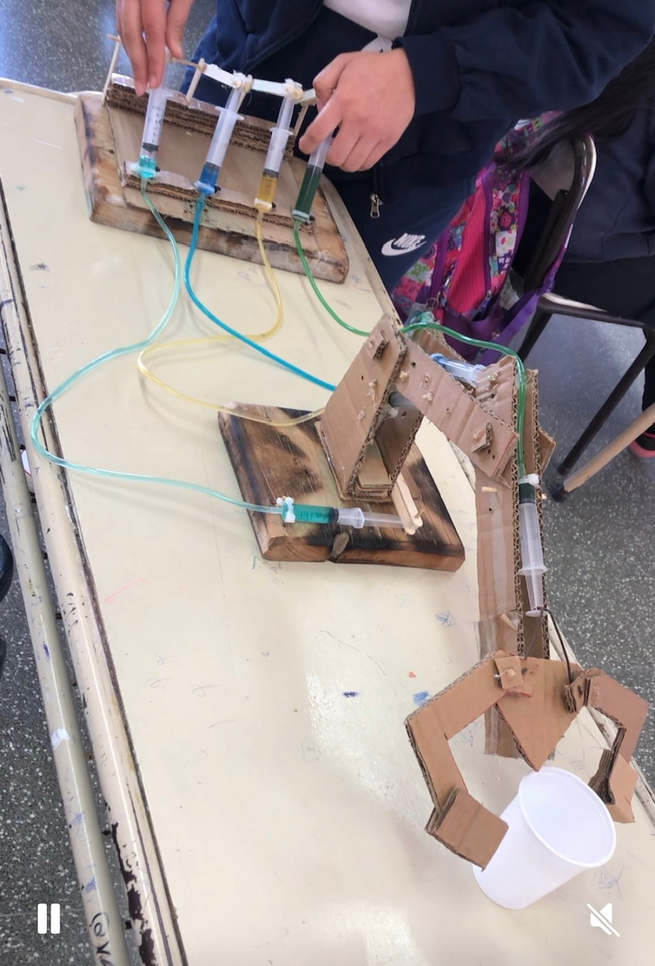
Prototipar
Favorece el aprendizaje activo.
Desarrolla el pensamiento crítico y la resolución de problemas.
Promueve la creatividad y la innovación.
Fomenta el trabajo colaborativo.
Acerca a la escuela al mundo real
“Mentes inquietas, aulas brillantes”

Slide 6



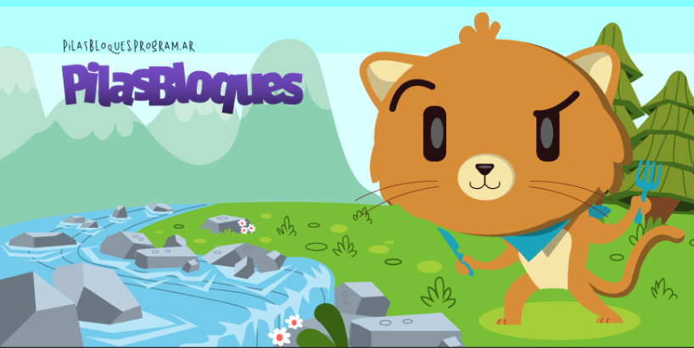


Cápsulas de Microaprendizajes
Prototipar: Actividades prácticas y experimentales. Creatividad.
IA – Recursos para TPI/ Imágenes Infografía
Canva – Infografía
Bitly – QR
Pilas Bloques – Pensamiento Computacional
Google Docs – Almacenamiento en la nube/Trabajo Colaborativo
*IlovePDF

Slide 7
NTICX Integración/Interrelación de contenidos: Producto Tecnológico, Sistemas, Hardware, Software Tipos y Categorías (Libre y propietario), Pensamiento Computacional, IA, Robótica, Almacenamiento en la nube, Ciberespacio como espacio de interacción. Normas, herramientas y cuidados para una navegación segura. Normas de comportamiento digital. Cuestiones éticas cobre la propiedad intelectual, Privacidad de la Información.

Slide 8
Con otros espacios Integración/Interrelación de contenidos: Física: (Prototipo y TPI: energía, fuerzas, movimiento) Inglés: (Infografía: Vocabulario, gramática y estructuras, funciones comunicativas, comprensión y producción escrita) Tranversal: Educación ambiental integral

Slide 9
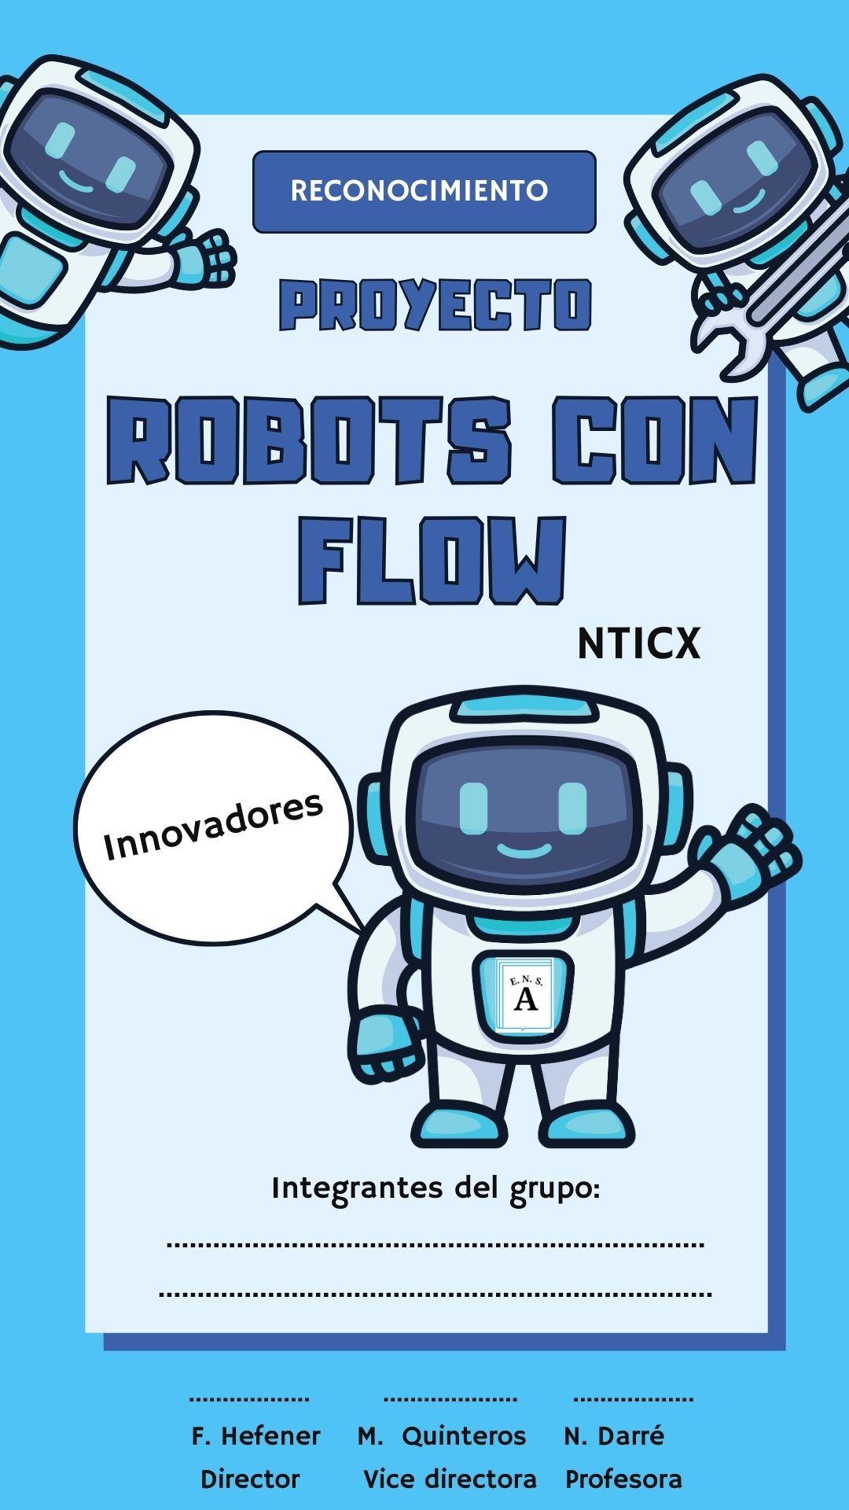
Rúbricas autoevaluativas de proceso y autoevaluativas finales (se consideran: participación, comprensión, trabajo en equipo, creatividad, gestión de tiempo, resolución de problemas, comunicación, interconexión de aprendizajes, metacognición, valoración de la propuesta, relación con contenidos de otros espacios) // MB – B – Aceptable – Mejorable // Comentarios y sugerencias Reconocimientos a: Innovadores, aventureros del conocimiento, solucionadores de problemas, genios creativos, científicos curiosos, exploradores tecnológicos, eco-héroes, campeones del esfuerzo.

Slide 10

Proyecto en simultáneo en otros cursos:
Proyecto en simultáneo en otros cursos:
Satélites con Flow
Telecomunicaciones:
Propuesta similar que incorpora el uso de la aplicación simulador SPACE FLIGHT

Slide 11
Experiencias
https://drive.google.com/drive/folders/1b9oJWkeTE8N_Te-xL_DDGhnGPaXbpG5j?usp=sharing low

